Slide 1
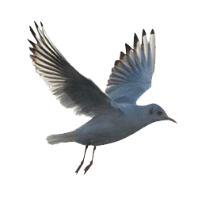
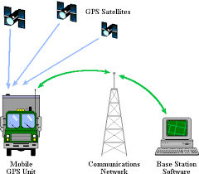
ডিজিটাল ক্লাসে সবাইকে
স্বাগতম

Slide 2
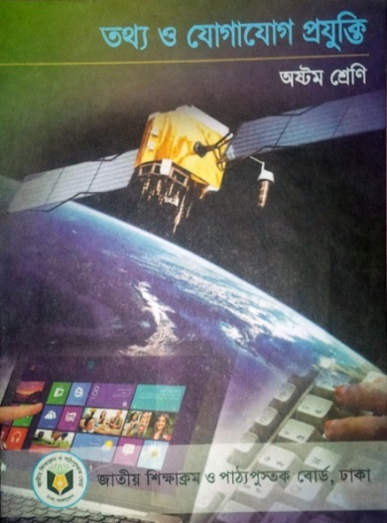
৮ম শ্রেণি
বিষয়‌ঃ তথ্য ও যোগাযোগ প্রযুক্তি।
অধ্যয়-দ্বিতীয় ।
সময়ঃ ৫০ মিনিট।
তারিখঃ ০০/০৪/২০ইং
শরীফ আহমেদ (আইসিটি)
সহকারি শিক্ষক
হাটখোলা বহুমুখী উচ্চ বিদ্যালয়।
দাউদকান্দি, কুমিল্লা।
মোবাইল নং- 01840437994
Email- sharifahamed050@gmail.com

Slide 3
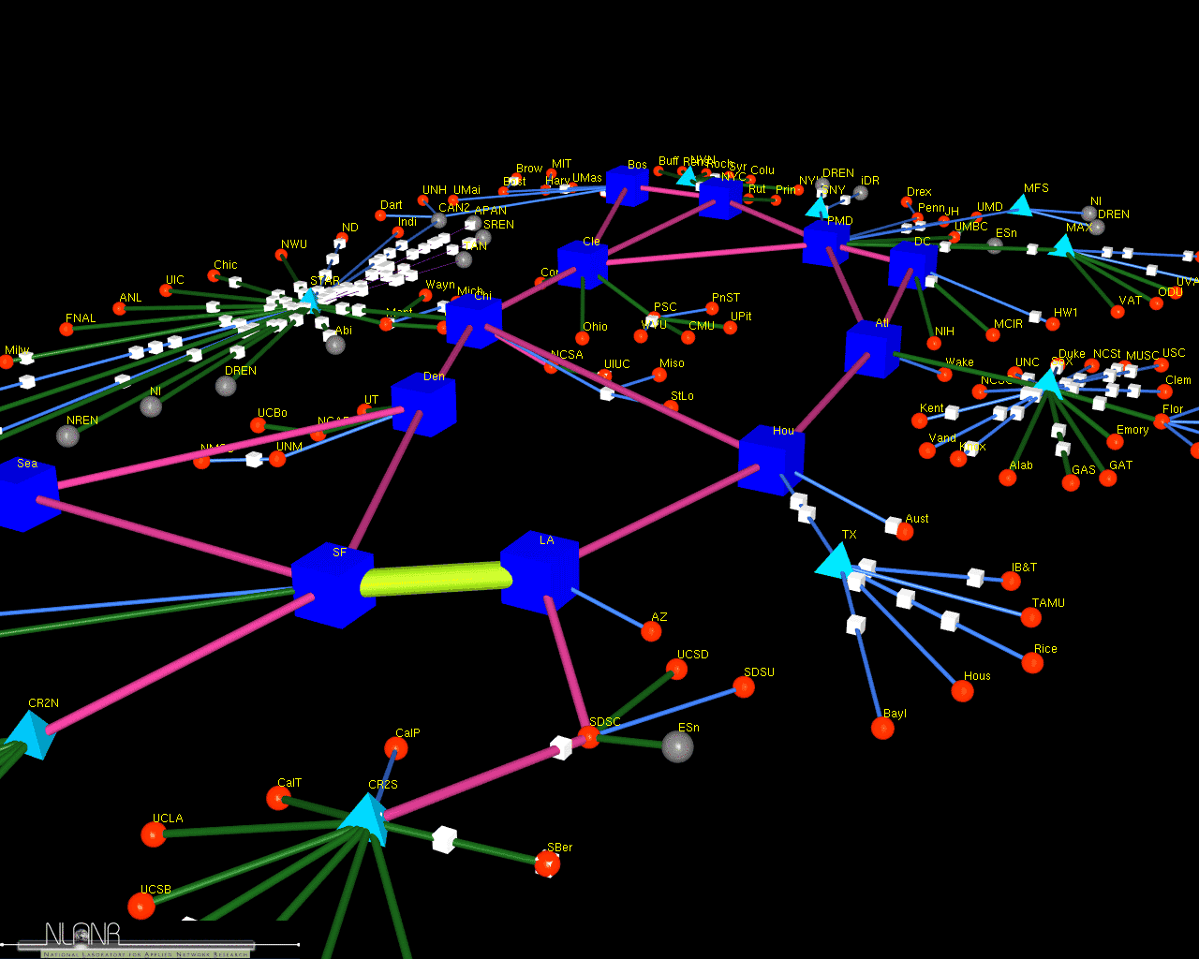
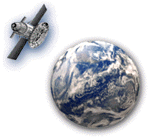
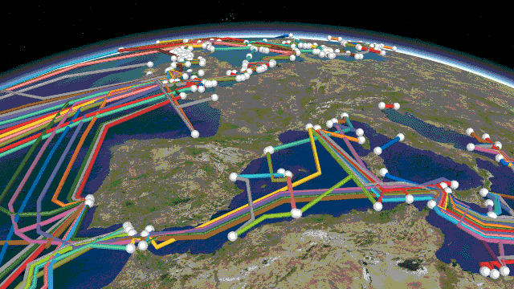
চিন্তা করে বলো।
অপটিক্যাল ফাইবারের মাধ্যমে
স্যাটেলাইটের মাধ্যমে
কিসের মাধ্যমে নেটওয়ার্ক তৈরি করা হয়েছে?
পৃথিবীতে কিসের মাধ্যমে তথ্য পাঠানো হচ্ছে?
Notes:
১। কীসের মাধ্যমে তথ্য প্রেরণ ও গ্রহণ করা হয়? প্রশ্নের পর পারে শিক্ষার্থীদের নিকট থেকে বিভিন্ন উত্তর আসতে ।
২। উত্তর যেমনই শিক্ষার্থীরা দেয় না কেন, শিক্ষার্থীকে স্যাটেলাইট ও অপটিক্যাল ফাইবারের কথা বলতে হবে।
অত:পর পাঠ ঘোষণা…

Slide 4
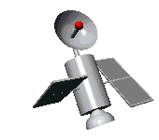
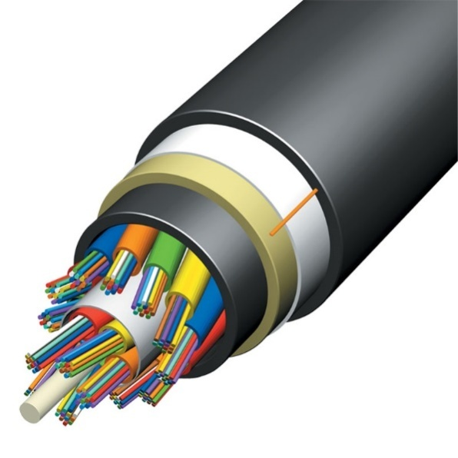
আজকের পাঠের বিষয় …
স্যাটেলাইট ও অপটিক্যাল ফাইবার

Slide 5
শিখনফল
পাঠ শেষে শিক্ষার্থীরা ...
১. স্যাটেলাইট কী তা বলতে পারবে;
2. স্যাটেলাইট এর কাজ করার প্রক্রিয়া বর্ণনা করতে পারবে;
৩. অপটিক্যাল ফাইবার এর কাজ বর্ণনা করতে পারবে;
৪. সাবমেরিন ক্যাবল সম্পর্কে ব্যাখ্যা করতে পারবে।

Slide 6
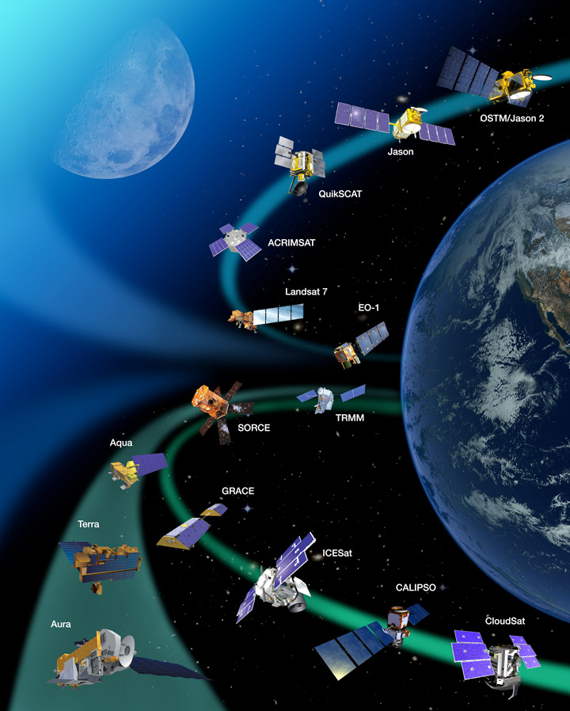
স্যাটেলাইট
পৃথিবীর চারপাশে মহাকাশে ঘুরতে থাকা কৃত্রিম উপগ্রহ হল সাটেলাইট

Slide 7
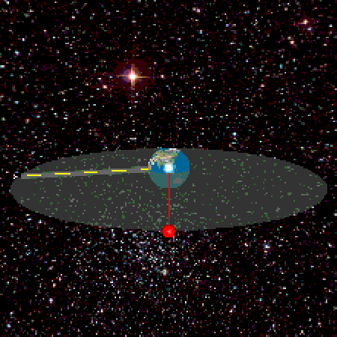
স্যাটেলাইট
স্যাটেলাইট মহাকাশে পৃথিবীকে প্রদক্ষিণ করে
Notes:
স্যাটেলাইট কীভাবে ঘুড়ে তা শিক্ষক বর্ণনা করবেন।,

Slide 8
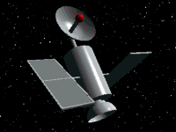
একক কাজ
সময়ঃ ১ মিনিট
স্যাটেলাইট বলতে কী বুঝ ?

Slide 9
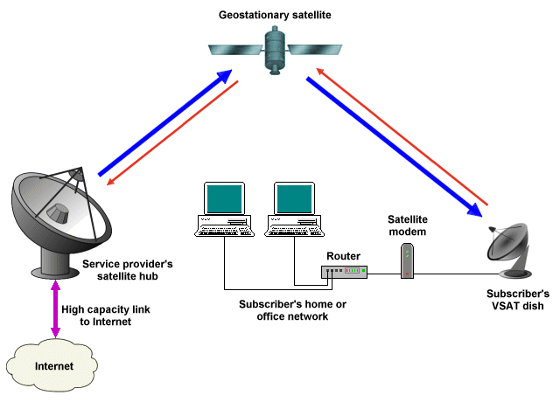
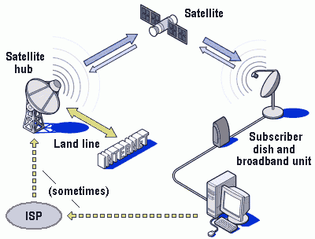
স্যাটেলাইট যেভাবে কাজ করে
জিও স্টেশনারির মাধ্যমে পৃথিবীর এক প্রান্ত থেকে অন্য প্রান্তে সিগন্যাল পাঠিয়ে দেয়।
Notes:
১৯৬৪ সালে প্রথম জিও স্টেশনারি স্যাটেলাইট স্থাপন করা হয়, শিক্ষক এখানে জিও স্টেশনের সাথে পৃথিবীর বিভিন্ন স্থানে কিভাবে কাজ করছে জানতে চাইবে….

Slide 10
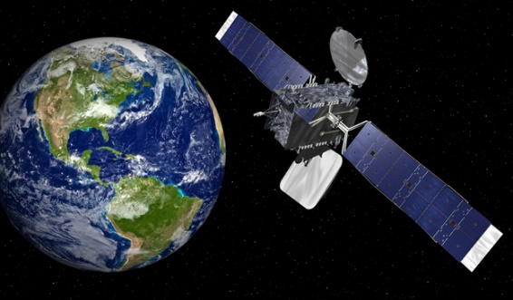
স্যাটেলাইট যেভাবে কাজ করে
রেডিও,টেলিভিশন,মোবাইল ও ইন্টারনেট সিগন্যাল এই পদ্ধতিতে কাজ করে

Slide 11
এসো আমরা একটি ভিডিও দেখি

Slide 12
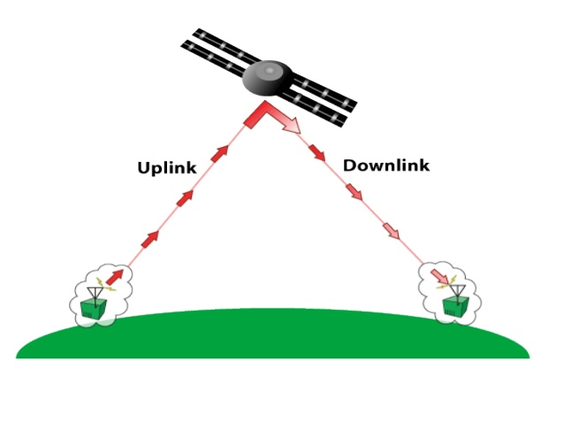
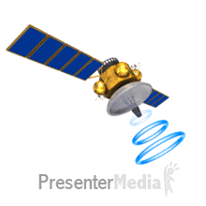
জোড়ায় কাজ
সময়ঃ ৫ মিনিট
স্যাটেলাইট এর কাজ করার প্রক্রিয়া সংক্ষেপে লিখ।

Slide 13
স্যাটেলাইট ব্যবহারের সমস্যা
স্যাটেলাইট ব্যবহারের ২টি সমস্যা
স্যাটেলাইট দূরে থাকায় বড় এন্টিনার হয়।
অনেক দূরত্ব অতিক্রম করে আসতে হয় তাই সময় বেশি লাগে

Slide 14
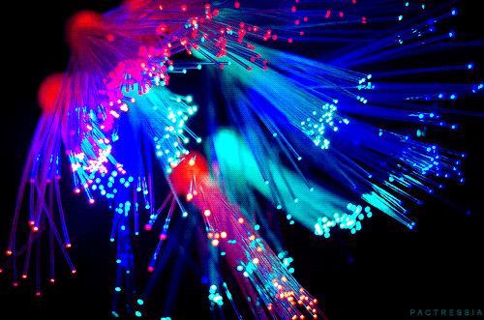
নীচের ছবিতে কী দেখতে পাচ্ছ?
অপটিক্যাল ফাইবার অত্যন্ত সরু কাঁচের তৈরি তন্তু, ইনফ্রারেড আলোর মাধ্যমে প্রবাহিত হয়।

Slide 15
চিত্রটি লক্ষ্য কর
অপটিক্যাল ফাইবার আলোর গতির সাহায্যে সিগনাল পাঠায়।
Notes:
পূর্ণ অভ্যন্তরীণ প্রতিফলনের মাধ্যমে এক প্রান্তে বৈদ্যুতিক সিগন্যালকে আলোক সিগন্যালে অপর প্রান্তে আলোক সিগন্যালকে বৈদ্যুতিক সিগন্যালে পরিণত করে।

Slide 16
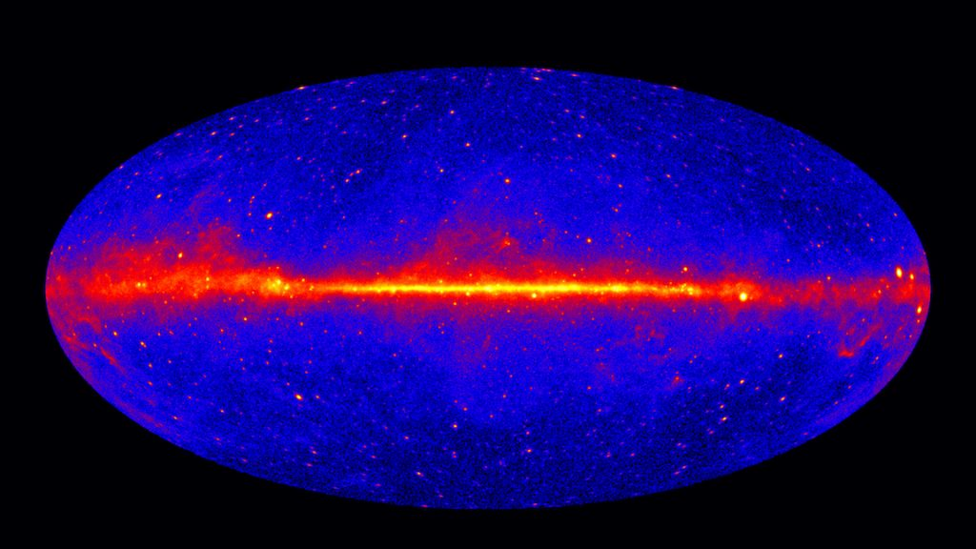
নীচের ছবিতে কী দেখতে পাচ্ছ?
এই আলোর নাম ইনফ্রারেড আলো যা মানুষের চোখে দেখা যায় না।

Slide 17
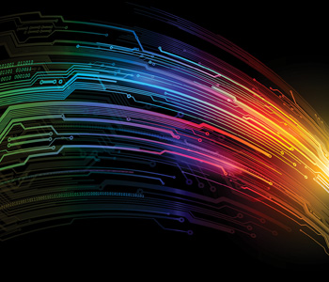
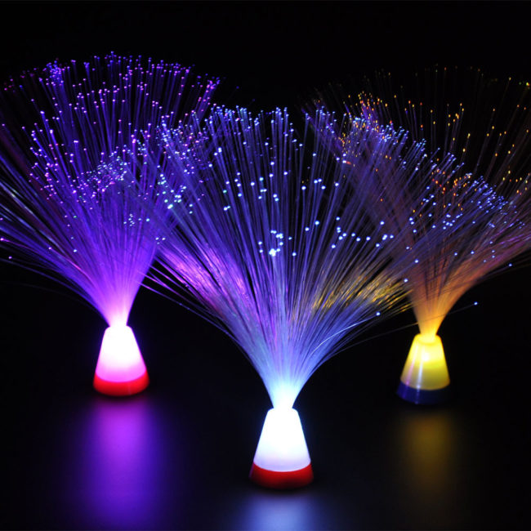
নীচের ছবিতে কী দেখতে পাচ্ছ?
অপটিক্যাল ফাইবারের মধ্যে একসাথে কয়েক লক্ষ টেলিফোন কল পাঠানো যায়।

Slide 18
চিত্রটি দ্বারা কী বুঝানো হয়েছে?
সাবমেরিন ক্যাবল
Notes:
অপটিক্যাল ফাইবারে পৃথিবীর একপ্রান্ত থেকে অন্য প্রান্তে সমুদ্রের তলদেশ দিয়ে যে নেটওয়ার্ক তাকে সাবমেরিন কেবল বলে।

Slide 19
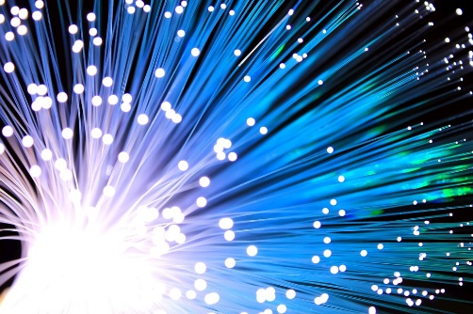
অপটিক্যাল ফাইবারের সুবিধা
স্যাটেলাইট সিগন্যাল আলোর বেগে যেতে পারে কিন্তু অপটিক্যাল ফাইবারের সিগন্যাল কাঁচের মধ্যে দিয়ে যায় বলে আলোর বেগ এক-তৃতীয়াংশ কম।
স্যাটেলাইটের মাধ্যেমে ৩৬ হাজার কিলোমিটার ঘুরতে হয়, যা অপটিক্যাল ফাইবারের মাধ্যমে করতে হয় না। তাই সময় কম লাগে।

Slide 20
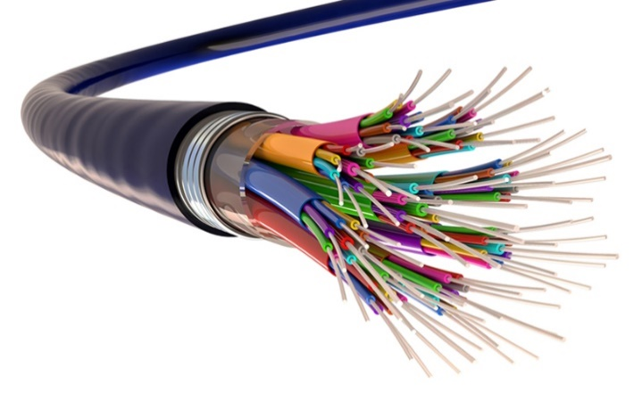
দলগত কাজ
সময়ঃ ৫ মিনিট
অপটিক্যাল ফাইবারই এর কাজ দলে আলোচনা করে লিখ।
Notes:
শিক্ষার্থীরা দলে বিভক্ত হয়ে বিতর্কের পক্ষে এবং বিপক্ষে যুক্তিসহ উপস্থান করবে।

Slide 21
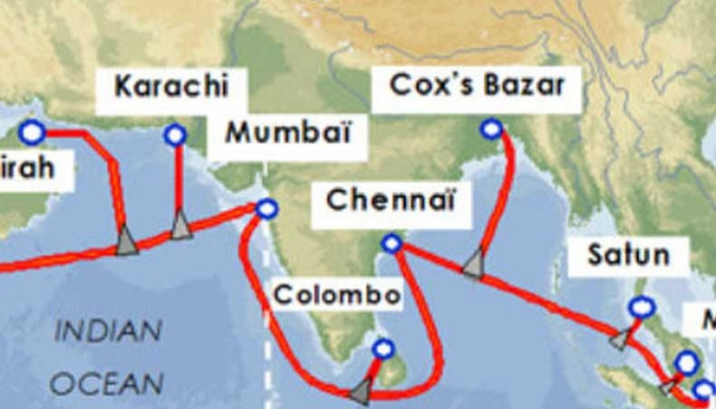
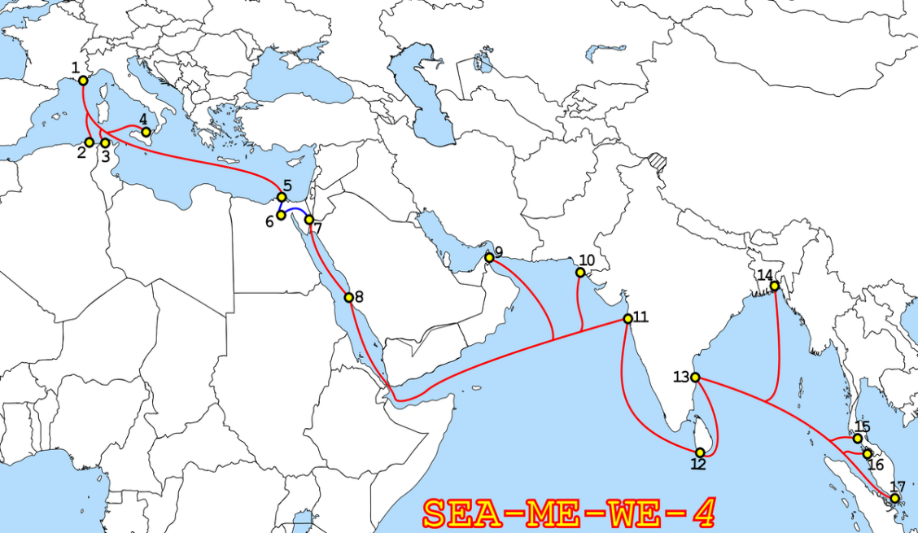
চিত্রটি কিসের?
বাংলাদেশ এখন যে সাবমেরিন ক্যাবলের সাথে যুক্ত তার নাম কি?
সাবমেরিন ক্যাবল
SEA-ME-WE-4

Slide 22
মূল্যায়ন
উত্তর সঠিক
আবার চেষ্টা কর
১. স্যাটেলাইট কী ?
২. সাবমেরিন ক্যাবল কী দ্বারা গঠিত ?
৩. বাংলাদেশে স্থাপনকৃত স্যাটেলাইটের নাম কী কত তারিখে স্থাপন করা হয়?
৪. কত সালে মহাকাশে জিও স্টেশনারি স্যাটেলাইট স্থাপন করা হয়?
ক. ১৯৫৪
খ. ১৯৬৪
গ. ১৯৭১
ঘ. ১৯৮১
৫. বাংলাদেশ যে সাবমেরিন ক্যাবলের সাথে যুক্ত তার নাম কি ?
ক. SEA-ME-WE-5
খ. SEA-ME-WE-4
গ. SEE-ME-WE-5
ঘ. SEE-ME-WE- 4

Slide 23
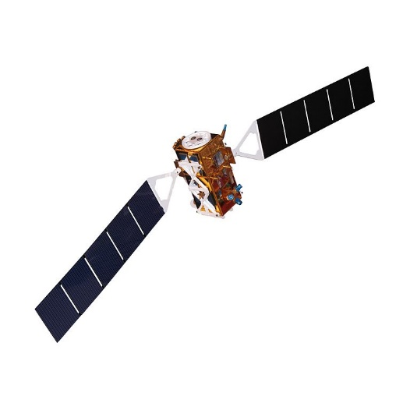
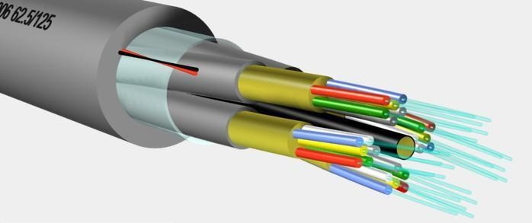
বাড়ির কাজ
স্যাটেলাইট ও অপটিক্যাল ফাইবারের মাধ্যে কোনটি বেশি কার্যকর যুক্তিসহ ব্যাখ্যা করে আনবে।

Slide 24
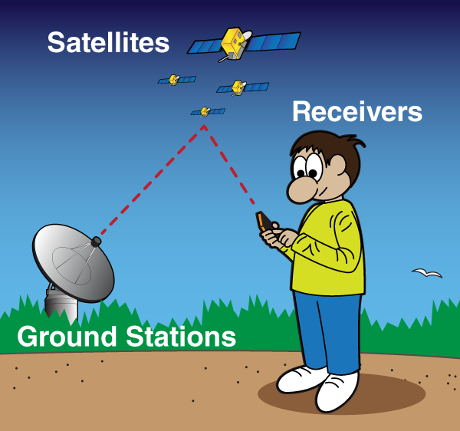
ধ
ন্য
বা
দ

